Slide 1
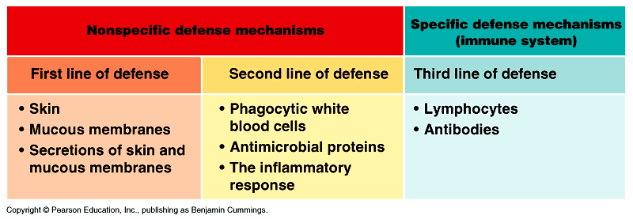
Par. 29.3 t/m 29.6 De mens heeft 3 nivo’s van afweer tegen bacteriën, virussen, schimmels, ééncellige parasieten, parasitaire wormen én binnendringende vreemde stoffen Eén woord daarvoor: ANTIGENEN :
Huid
Epitheel
Hoesten – slijm
Longen trekken samen d.m.v.glad spierweefsel
Fagocyten
Koorts
Afweer door lymfocyten
Afweer door antistoffen

Slide 2
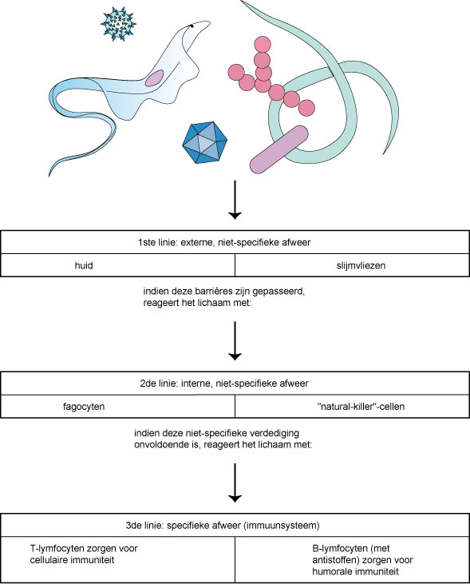
Par. 29.3 Bescherming aan de binnenkant: afweer

Slide 3
Par. 29.4 De eerste afweerlinie

Slide 4
OVERZICHT

Slide 5
De mens heeft 3 nivo’s van afweer: tweede afweerlinie
Huid
Epitheel
Hoesten – slijm
Longen trekken samen d.m.v.glad spierweefsel
Fagocyten
Koorts
Afweer door lymfocyten
Afweer door antistoffen

Slide 6
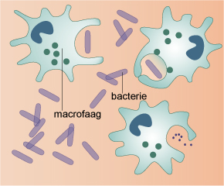
Par. 29.5 De tweede afweerlinie
Fagocytose door een macrofaag: de macrofaag omsluit dan de ziekteverwekker en vormt een fagosoom (voedselvacuole). In de cel wordt de bacterie door enzymen uit de lysosomen (kleine blaasjes) afgebroken. Vervolgens worden de restanten naar buiten afgescheiden.

Slide 7
Macrofagen: Ziekteverwekkers worden in de (verterings)vacuole verteerd met eiwitten uit de lysosomen

Slide 8
FAGOCYTOSE
http://www.youtube.com/watch?v=AEy911xXXWg/watch

Slide 9
Par. 29.5.1 Ontsteking en koorts

Slide 10
Par. 29.5.2 Killers in het bloed

Slide 11
De mens heeft 3 nivo’s van afweer: derde afweerlinie = immuunsysteem
Huid
Epitheel
Hoesten – slijm
Longen trekken samen d.m.v.glad spierweefsel
Fagocyten
Koorts
Afweer door lymfocyten
Afweer door antistoffen

Slide 12
Par. 29.6 OVERZICHT SPECIFIEKE AFWEER

Slide 13
Par. 29.6.1 Antigenen en antistoffen
Griepvirus?
Viruseiwitten herkend door bepaalde lymfocyten (witte bloedcellen)
Duizenden verschillende lymfocyten in je bloed
Elke lymfocyt heeft:
de goede RECEPTOREN voor één specifiek vreemd eiwit
De vreemde eiwitten worden genoemd: ANTIGENEN
Lymfocyten geven ná herkenning: speciale stoffen (boodschapstoffen) aan B-lymfocyten ( B van Beenmerg – daar worden ze gevormd)
B-lymfocyten delen zich in:
1. Plasmacellen Zij gaan ANTISTOFFEN maken
2. B-geheugencellen Voor een snelle(re) herkenning bij volgende infectie
van dezelfde bacterie/virus etc.
Je bent dan IMMUUN geworden
Bloedonderzoek: bepaalde antistoffen in bloed aanwezig?
Seropositief wordt dat genoemd

Slide 14
ANTISTOFFEN

Slide 15
Antistoffen kunnen op verschillende manieren werken:

Slide 16
De overblijvende rommel wordt na werking antistoffen opgeruimd door MACROFAGEN

